Slide 1

Python ile Stajyer Yerleştirme Simülasyonu:
Ahmet Yılmaz 22360859044
Yunus Emre Erkuş 23360859036
Ahmet Güldaş 22360859080
Bu sunum, Python programlama dili kullanılarak geliştirilen ve stajyer yerleştirme süreçlerini optimize etmeyi hedefleyen yenilikçi bir simülasyon projesini akademik bir perspektifle incelemektedir.

Slide 2

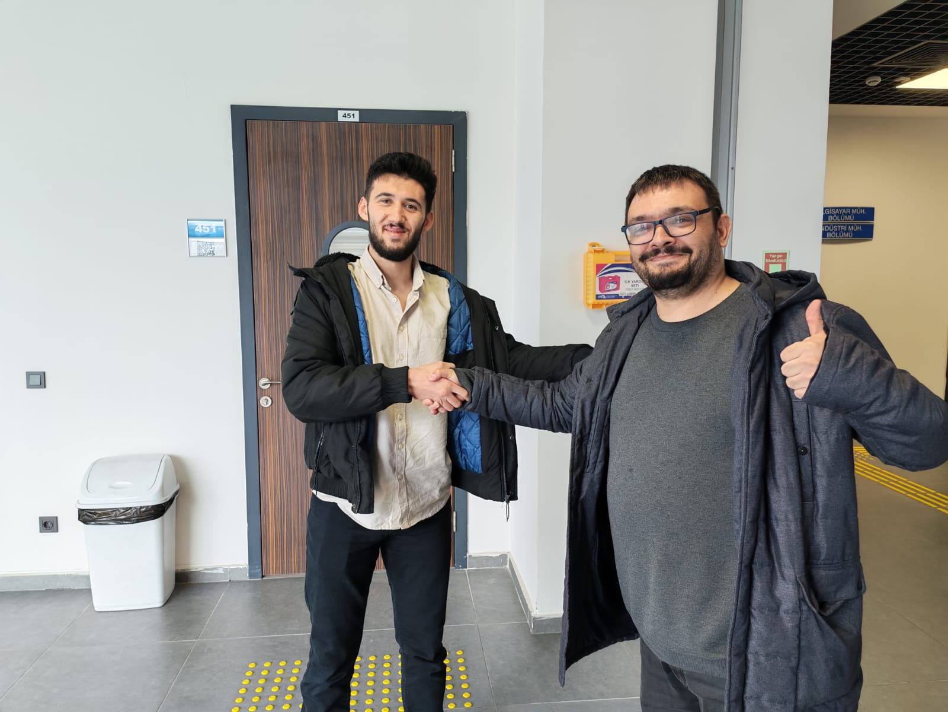
GIRIŞ
Proje Genel Bakışı ve Motivasyon: Neden Bu Simülasyon?
Stajyer yerleştirme süreçleri, hem öğrenciler hem de şirketler için karmaşık ve zaman alıcı olabilir. Bu proje, yapay zeka algoritmalarını kullanarak bu süreci daha verimli ve adil hale getirmeyi amaçlamaktadır.
Optimal Eşleştirme İhtiyacı
Kaynak Verimliliği
Öğrenci Memnuniyetini Artırma
Şirket İhtiyaçlarını Karşılama

Slide 3




TEKNOLOJILER
Geliştirme Ortamı ve Çoklu Platform Yaklaşımı
Pandas & NumPy
PyQt5
Simülasyonun matematiksel omurgası. Pandas ile büyük veri setlerinin (DataFrame) manipülasyonu ve NumPy ile yüksek performanslı matris/vektör hesaplamaları
Projenin temel arayüzü. Simülasyonun tüm detaylı kontrollerinin (Mülakat simülasyonu, gelişmiş parametreler) yönetildiği kapsamlı masaüstü uygulaması.
Streamlit (Ekstra Web Modülü)
Projeye ekstra özellik olarak eklenen web arayüzü. Algoritma sonuçlarının tarayıcı üzerinden hızlıca analiz edilmesini ve görselleştirilmesini sağlayan online katman.

Slide 4
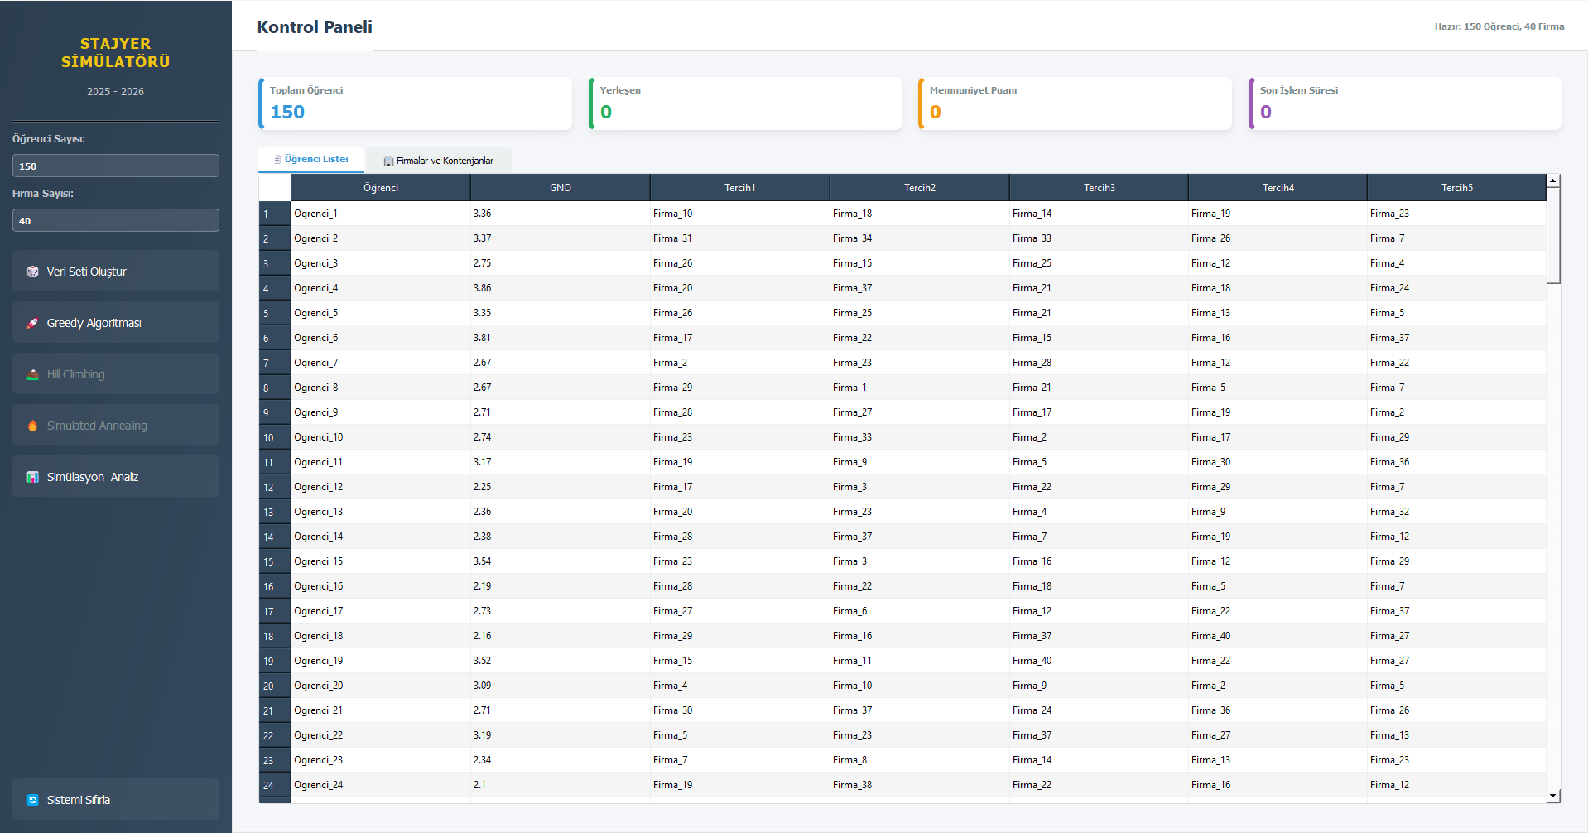
Arayüz
Proje Arayüzü

Slide 5









ALGORITMALAR
Stajyer Yerleştirme Algoritmaları: Teorik Temeller
Problem Modellemesi
Optimal Çözüm
Öğrenci ve şirket kriterlerini eşleştirme.
Sistemin genel Memnuniyet Skorunu Maksimize etme.
Çözüm Yaklaşımı
Başarı Metrikleri
Deterministik (Greedy) ve Stokastik/Sezgisel (Hill Climbing, Simulated Annealing) yöntemlerin karşılaştırmalı analizi.
Algoritma başarısı için iki temel KPI: Yerleşme Oranı (%) ve Ortalama Öğrenci Memnuniyeti.

Slide 6

ALGORITMA KARŞILAŞTIRMASI
Greedy (Açgözlü) Yaklaşım: GNO Bazlı Deterministik Çözüm
Algoritma, çözüm uzayında her adımda yerel (local) olarak en iyi seçimi yaparak ilerler. Simülasyonumuzda öğrencileri GNO (Not Ortalaması) puanına göre sıralar ve en başarılı adaydan başlayarak atama yapar.
Düşük Zaman Karmaşıklığı: Sıralama maliyetiyle sınırlı olup
O(N log N) hızında çalışır.
Geri Dönüşsüz (Non-Backtracking): Yapılan atamayı değiştirmez, bu yüzden çok hızlıdır.
Yerel Optimum Riski: Anlık en iyi kararı verirken, bütünün iyiliğini (Global Optimum) kaçırabilir
Bu yöntem, yüksek puanlı öğrencileri mutlu ederken, düşük puanlı öğrencilerin tercih seçeneklerini erkenden tüketerek adaletsizliğe yol açabilir.

Slide 7
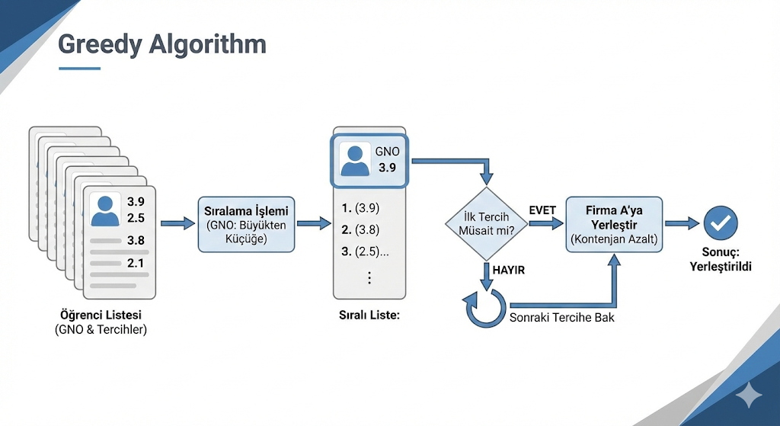
ALGORITMA KARŞILAŞTIRMASI
Greedy (Açgözlü) Yaklaşım: GNO Bazlı Deterministik Çözüm

Slide 8
PERFORMANS
Greedy (Açgözlü) Yaklaşım: GNO Bazlı Deterministik Çözüm
150 öğrenci ve 40 firma ile yapılan simülasyonda çıktılar aşağıdaki gibi olmuştur:
150 öğrenciden 139’u yerleşmiş,
Memnuniyet puanı 12660 çıkmış,
İşleme süresi 0.1580 olmuştur.

Slide 9

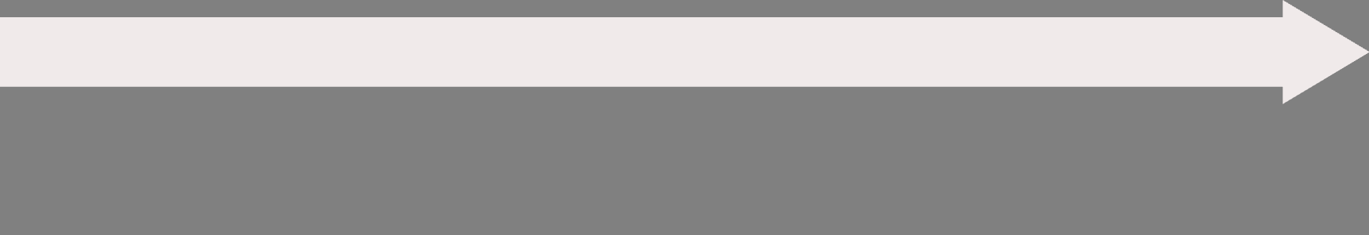
ALGORITMA KARŞILAŞTIRMASI
Hill Climbing: İteratif Yerel Arama (Local Search)
Komşuluk Fonksiyonu (Swap Operation)
Rastgele Başlangıç (Initialization)
Her adımda rastgele seçilen iki öğrencinin yerini değiştirerek (swap) yeni bir "komşu" çözüm üretir.
Çözüm uzayında rastgele geçerli bir matris ile başlar
Kısıt ve Risk
Greedy Değerlendirme
Algoritma sadece yukarı tırmandığı için Yerel Optimum (Local Maxima) noktalarında takılı kalır, zirveyi göremeyebilir.
Daha yüksek bir skor bulursa onu tercih eder. Asla kötüyü tercih etmez.
Bu algoritma, yerel olarak en iyi çözüme ulaşma potansiyeline sahiptir, ancak global optimumu kaçırma riski taşır.

Slide 10
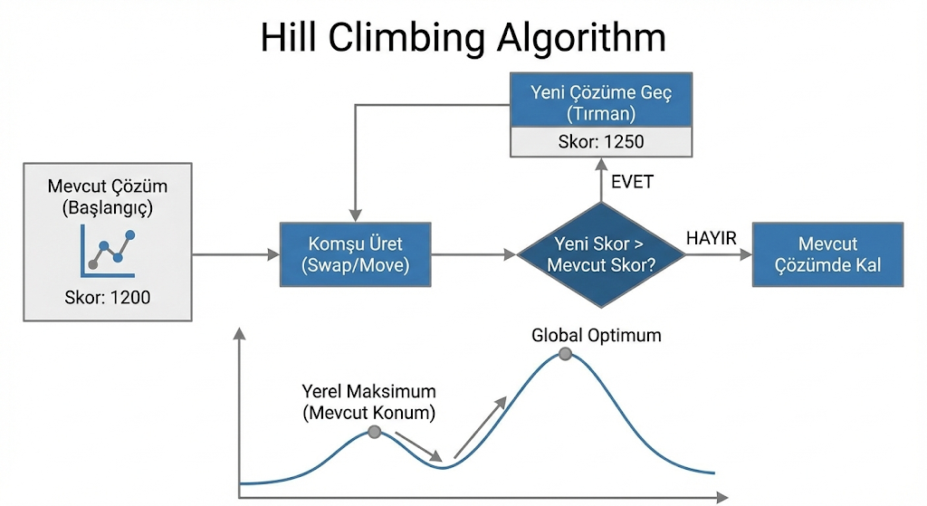
ALGORITMA KARŞILAŞTIRMASI
Hill Climbing: İteratif Yerel Arama (Local Search)

Slide 11
PERFORMANS
Hill Climbing: İteratif Yerel Arama (Local Search)
150 öğrenci ve 40 firma ile yapılan simülasyonda çıktılar aşağıdaki gibi olmuştur:
Yerleşen öğrenci 139’dan 140’a çıkmış,
Memnuniyet puanı 12660’dan 12900’e çıkmış,
İşleme süresi 28.32 saniye olmuştur.

Slide 12
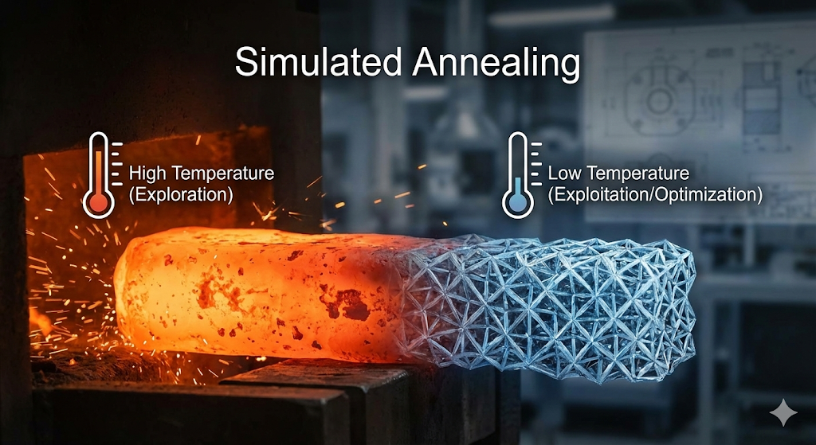
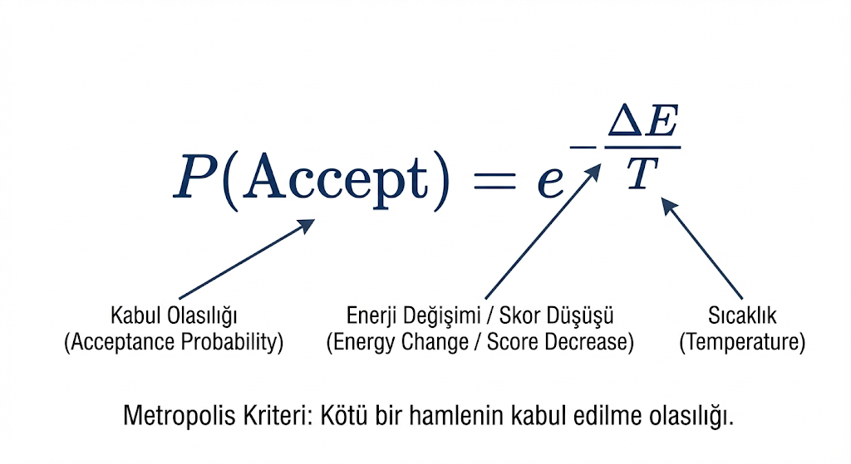
ALGORITMA KARŞILAŞTIRMASI
Simulated Annealing: Stokastik (Olasılıksal) Optimizasyon
Metropolis Kriteri: Algoritma, yerel tuzaklardan kurtulmak için daha kötü çözümleri belirli bir olasılıkla kabul eder.
Termodinamik Formül: Kabul olasılığı aşağıdaki formülle hesaplanır.
Soğuma Takvimi (Cooling Schedule): Başlangıçta yüksek sıcaklık (yüksek rastgelelik) zamanla düşürülerek sistem kararlı hale (Global Optimum) getirilir.
Avantajı: Hill Climbing'in aksine, yerel zirvelere takılıp kalmaz.
Bu yöntem, stajyer yerleştirme simülasyonunda daha dengeli ve genel olarak daha memnuniyet verici çözümler bulma potansiyeli sunar.

Slide 13
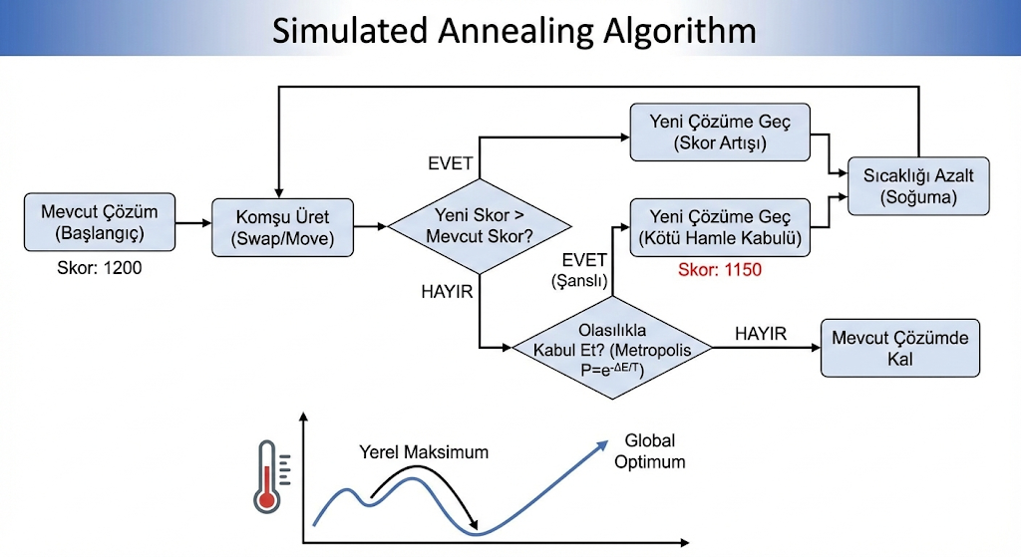
ALGORITMA KARŞILAŞTIRMASI
Simulated Annealing: Stokastik (Olasılıksal) Optimizasyon

Slide 14
PERFORMANS
Simulated Annealing: Stokastik (Olasılıksal) Optimizasyon
150 öğrenci ve 40 firma ile yapılan simülasyonda çıktılar aşağıdaki gibi olmuştur:
Yerleşen öğrenci 139’dan 146’ya çıkmış,
Memnuniyet puanı 12660’dan 13080’e çıkmış,
İşleme süresi 49.93 saniye olmuştur.

Slide 15




YENILIKÇI ÖZELLIK
Yenilikçi Özellik: Firma Mülakatı ve Reddetme Simülasyonu
Stokastik (Olasılıksal) Eleme Modeli
Algoritma Sonrası Doğrulama (Post-Processing)
Algoritma matematiksel eşleştirmeyi yapsa da, sistem son adımda Monte Carlo benzeri bir yaklaşımla, belirlenen olasılık dahilinde atamayı geçersiz kılar
Yerleştirme (Placement) aşamasından sonra devreye giren filtreleme katmanı. Bu katman, gerçek hayattaki "İşveren İnisiyatifi" faktörünü simüle eder.
Kaotik Senaryo Analizi
Sistemin ideal koşullarda (%100 Kabul) değil, belirsizlik altında (Uncertainty) nasıl performans gösterdiğini ölçen dayanıklılık (robustness) testi.
Bu modül, teorik optimizasyon sonuçları ile pratik uygulama gerçekleri arasındaki sapmayı (deviation) ölçmemizi sağlar.

Slide 16

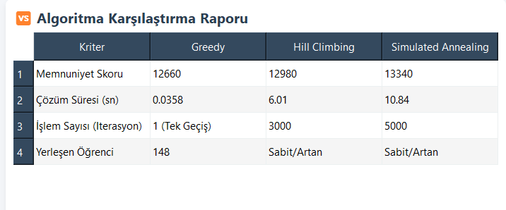
SONUÇLAR
Karşılaştırmalı Performans Analizi (Benchmarking)
Başarı Oranı (%)
Ortalama Öğrenci Memnuniyeti
Deneysel sonuçlar; Greedy yaklaşımının hız avantajına rağmen Yerel Optimum (Local Optima) tuzağına düştüğünü göstermiştir. Buna karşın, Simulated Annealing; işlem maliyeti daha yüksek olsa da, çözüm uzayını daha geniş tarayarak Global Optimum'a en yakın memnuniyet skorunu ve %99+ yerleşme oranını yakalamıştır.

Slide 17


GELECEK
Proje Çıktıları ve Gelecek Vizyonu
Optimizasyon Başarısı
Sistem Dayanıklılığı (Robustness)
Geliştirilen Heuristic algoritmalar ile manuel atamaya kıyasla öğrenci memnuniyetinde maksimizasyon ve kontenjan kullanımında verimlilik (Resource Utilization) sağlanmıştır.
Entegre edilen stokastik mülakat modülü, sistemin ideal olmayan koşullarda (reddedilme durumlarında) bile kararlı (stable) çalıştığını ve yeniden atama yapabildiğini kanıtlamıştır.
Gelecek Çalışmalar (Future Work)
Projenin bir sonraki aşamasında; mevcut algoritmaların Reinforcement Learning (Pekiştirmeli Öğrenme) ile desteklenerek 'kendi kendine öğrenen' bir yapıya kavuşturulması ve simülasyonun Gerçek Geçmiş Yıl Verileri (Historical Data) ile test edilerek doğruluk oranının artırılması hedeflenmektedir.
Sonuç: "Bu çalışma, NP-Zor (NP-Hard) sınıfındaki atama problemlerinde; geliştirdiğimiz sezgisel (heuristic) karar destek sisteminin, manuel süreçlere kıyasla hız ve memnuniyet açısından üstün performans sağladığını deneysel olarak kanıtlamıştır."

